Slide 1



UNIVERSITAS PERSADA INDONESIA Y.A.I (UPI-Y.A.I)
FAKULTAS PSIKOLOGI S-1
MATA KULIAH
PENDIDIKAN AGAMA ISLAM
(2 SKS)
Mustofa, S.S.I., M.I.Kom.
MATA KULIAH
PENDIDIKAN AGAMA ISLAM (2 SKS)
Mustofa, S.Pd.I., S.S.I., M.I.Kom.
TAHUN AKADEMIK SEMESTER GANJIL 2023/2024

Slide 2

Pokok Pembahasan
Tujuan, Ruang lingkup Pendidikan Agama Islam
Tujuan Pendidikan Agama Islam
Ruang lingkup Pendidikan Agama Islam
Pandangan PAI di perguruan tinggi
Pengertian Islam
Surat Al-Baqarah ayat 30-39

Slide 3

Niat Menuntut Ilmu/Kuliah Menurut Syech Az-Zarnuji :
Mencari Ridha Allah SWT
Menghilangkan sifat kebodohan
Untuk diamalkan
Untuk diajarkan kepada orang banyak
Untuk menjaga Agama dan Negara, Karena Allah SWT.

Slide 4
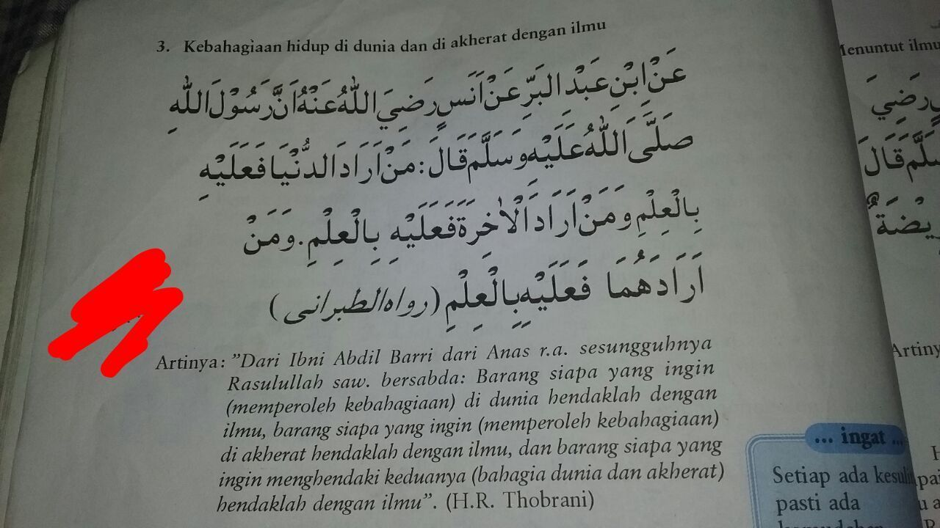
Hadits Kebahagiaan dunia dan akhirat dengan Ilmu

Slide 5
Tujuan Mata Kuliah Pendidikan Agama di Perguruan Tinggi
Tujuan Umum :
Menurut SK Dirjen Dikti No. 38/2002, tujuan umum pendidikan agama Islam di perguruan tinggi adalah memberikan landasan pengembangan kepribadian kepada mahasiswa agar menjadi kaum intelektual yang beriman dan bertaqwa kepada Tuhan Yang Maha Esa, berbudi pekerti luhur, berfikir filosofis, bersikap rasional dan dinamis, berpandangan luas, ikut serta dalam kerjasama antar umat beragama dalam rangka pengembangan dan pemanfaatan ilmu dan teknologi serta seni untuk kepentingan nasional.

Slide 6
Tujuan khusus
Mata kuliah PAI di Perguruan Tinggi Umum adalah:
1. Membentuk manusia bertaqwa, yaitu manusia yang patuh dan taat kepada AllahSWT dalam menjalankan ibadah dengan menekankan pembinaaan kepribadian muslim, yakni pembinaan akhlakul karimah.
2. Melahirkan agamawan yang berilmu dan bukan ilmuwan dalam bidang agama, artinya yang menjadi yang menjadi titik tekan PAI di PTU adalah pelaksanaan agama di kalangan calon para profesional atau intelektual yang ditunjukkan dengan adanya perubahan prilaku kearah kesempurnaan akhlak.

Slide 7
3. Tercapainya keimanan dan ketaqwaan pada mahasiswa serta tercapainya kemampuan menjadikan ajaran agama sebagai landasan penggalian dan pengembangan disiplin ilmu yang ditekuninya. Oleh sebab itu, materi yang disajikan harus relevan dengan perkembangan pemikiran dunia.
4. Menumbuh suburkan serta membentuk sikap positif dan disiplin serta cinta terhadap agama dalam berbagai kehidupan peserta didik yang nantinya diharapkan menjadi manusia yang bertaqwa kepada Allah SWT dan rasul-Nya (Wahyudin, 2015).

Slide 8
Kesimpulan :
Tujuan akhir dari Pendidikan Agama Islam di perguruan tinggi adalah terciptanya manusia yang bertakwa, sempurna (insan kamil), yang tidak hanya memiliki kecerdasan intelegensi namun juga memiliki kecerdasan spiritual dalam rangka mewujudkan kehidupan individu dan sosial yang lebih baik.

Slide 9

Pandangan PAI di perguruan tinggi umum
Historis
Pendapat I, Perlu PAI di ajarkan di PT
Pendapat II, Tidak Perlu PAI diajarkan di PT
Yuridis
Pancasila
UUD 1945
UU No. 20 Tahun 2003
UU No. 12 tahun 2012
Menurut SK Dirjen Dikti No. 38/2002
Psikologis
Teis (Bertuhan)
Ateis (Tidak Bertuhan)
Manusia suka bertaubat
Oleh karena itu, perlu ditelusuri teori-teori psikologi tentang pendidikan agama yang dapat mengubah keyakinan religius menjadi lebih baik dan lebih benar.
Sosial – Budaya
Kelompok Masyarakat :
Santri
Priyayi
Abangan

Slide 10

Secara Yuridis penyelenggaraan PAI di Perguruan Tinggi sebagai berikut :
1. Pancasila;
2. UUD 1945 (hasil amandemen);
3. UU No. 20 Tahun 2003 tentang Sistem Pendidikan Nasional (Sisdiknas);
4. UU No. 17 Tahun 2007 tentang Rencana Pembangunan Jangka Panjang Nasional
2005-2025;
5. PP No. 5 Tahun 2010 tentang Rencana Pembangunan Jangka Menengah 2010-2014;
6. PP No. 19 Tahun 2005, sebagaimana diubah dengan PP No. 032 Tahun 2013 tentang
Standar Nasional Pendidikan;
7. UU No. 12 tahun 2012 tentang Pendidikan Tinggi.

Slide 11

Secara Historis
Sejarah Perguruan Tinggi di Indonesia, kita dapat meringkas adanya dua pandangan kontradiktif dari para tokoh pendidikan tentang PAI di Perguruan Tinggi.
Pendapat pertama menyatakan, PAI perlu diajarkan di Perguruan Tinggi. Alasannya, negara (dalam hal ini Perguruan Tinggi) wajib menjaga keberagamaan para warganya, termasuk menjaga keberagamaan para mahasiswa yang sedang belajar di Perguruan Tinggi.
Pendapat kedua menyatakan, PAI tidak perlu diajarkan di Perguruan Tinggi. Alasannya, agama merupakan urusan pribadi, keluarga, dan institusi keagamaan (seperti: masjid, pesantren, dan organisasi keagamaan). Negara tidak perlu ikut campur dalam urusan agama.
Secara Historis
Sejarah Perguruan Tinggi di Indonesia, kita dapat meringkas adanya dua pandangan kontradiktif dari para tokoh pendidikan tentang PAI di Perguruan Tinggi.
Pendapat pertama menyatakan, PAI perlu diajarkan di Perguruan Tinggi. Alasannya, negara (dalam hal ini Perguruan Tinggi) wajib menjaga keberagamaan para warganya, termasuk menjaga keberagamaan para mahasiswa yang sedang belajar di Perguruan Tinggi.
Pendapat kedua menyatakan, PAI tidak perlu diajarkan di Perguruan Tinggi. Alasannya, agamamerupakan urusan pribadi, keluarga, dan institusi keagamaan (seperti: masjid, pesantren, dan organisasi keagamaan). Negara tidak perlu ikut campur
dalam urusan agama.

Slide 12

Secara Psikologis
Ada manusia yang teis dan ada yang ateis. Artinya, secara konseptual ada manusia yang teis, ateis, dan setengah teis-ateis. Realitasnya kelompok teis mengajak yang lain agar menaati Tuhan. Sebaliknya, kelompok ateis mengajak agar manusia tidak bertuhan. Implikasinya, kelompok teis berusaha menyelenggarakan pendidikan agama, sedangkan kelompok ateis menolak bahkan menghalang-halangi penyelenggaraan pendidikan agama.
Secara psikologis pula, manusia suka bertobat, yakni meninggalkan perbuatan keji dan maksiat, lalu memilih jalan taat. Ada juga penganut suatu agama berpindah ke agama lain, juga penganut suatu mazhab pindah ke mazhab lain (yang seagama).
Fenomena seperti ini dikenal dengan istilah konversi agama. Terjadinya konversi ini secara teoretis karena ada faktor-faktor yang mempengaruhinya, terutama pendidikan agama. Oleh karena itu, perlu ditelusuri teori-teori psikologi tentang pendidikan agama yang dapat mengubah keyakinan religius menjadi lebih baik dan lebih benar.
Dikaitkan dengan penyelenggaraan PAI di Perguruan Tinggi, perlu dikaji teori- teori psikologi tentang cara menyadarkan mahasiswa untuk selalu membutuhkan Tuhan, mendekati Tuhan, menyembah Tuhan, dan menaati segala perintah dan larangan Tuhan, serta beragama secara benar dan toleran.

Slide 13

Islam ?
Islam berakar kata dari “aslama”, “yuslimu”, “islaaman” yang berarti tunduk, patuh, dan selamat. Islam berarti kepasrahan atau ketundukan secara total kepada Allah SWT. Orang yang beragama Islam berarti ia pasrah dan tunduk patuh terhadap ajaran-ajaran Islam. Seorang muslim berarti juga harus mampu menyelamatkan diri sendiri, juga menyelamatkan orang lain. Tidak cukup selamat tetapi juga menyelamatkan.
Secara istilah Islam adalah agama yang dibawa oleh Nabi Muhammad SAW untuk umat manusia agar dapat hidup bahagia di dunia dan akhirat.
Inti ajarannya (rukun Islam) adalah bersaksi bahwa tidak ada Tuhan selain Allah dan Nabi Muhammad adalah utusan Allah, mendirikan sholat, menunaikan zakat, berpuasa di bulan Ramadhan, dan pergi haji bila mampu.

Slide 14

Secara Sosial Budaya
Masyarakat Indonesia (meminjam istilah Cliffort Geert) terdiri dari masyarakat santri, priyayi, dan abangan. Masyarakat santri bukanlah masyarakat muslim yang tinggal di pesantren atau pernah belajar di pesantren. Masyarakat santri adalah kaum muslimin yang taat menjalankan lima rukun Islam, mengikuti pengajian-pengajian untuk memperdalam ilmu mereka tentang agama, dan mementingkan pendidikan Islam bagi diri, keluarga, dan masyarakatnya. Adapun kaum priyayi (berdarah biru) dan abangan adalah orang Islam juga, tetapi kurang taat dalam menjalankan agama.

Slide 15
Tujuan Agama Islam :
Untuk menunjukan kepada manusia agar dapat mencapai kebahagian dunia dan akhirat
Ruang Lingkup Agama Islam :
Meliputi 3 aspek :
Aspek Keyakinan (akidah),
Aspek norma atau hukum (syariah),
Aspek perilaku (akhlak).

Slide 16
Tujuan Pendidikan Agama Islam
adalah memberikan landasan pengembangan kepribadian kepada mahasiswa agar menjadi kaum intelektual yang beriman dan bertaqwa kepada Tuhan Yang Maha Esa, berbudi pekerti luhur, berfikir filosofis, bersikap rasional dan dinamis, berpandangan luas, ikut serta dalam kerjasama antar umat beragama dalam rangka pengembangan dan pemanfaatan ilmu dan teknologi serta seni untuk kepentingan nasional.

Slide 17
Tujuan Pendidikan menurut Al-Quran :
QS. Al- Baqarah: 207 yang berkaitan mencari ridho Allah,
QS. Ali Imran: 102 yang berkaitan dengan taqwa kepada Allah,
QS. Al-Dzariyat: 56 yang berkaitan dengan beribadah,
QS. Al-Baqarah: 30 berkaitan dengan manusia sebagai khalifah dimuka bumi.

Slide 18
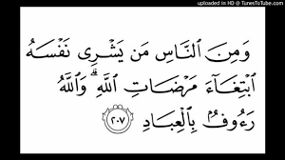

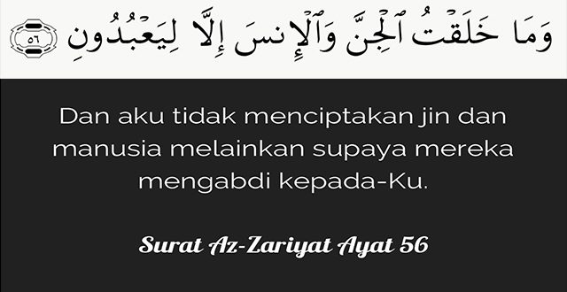
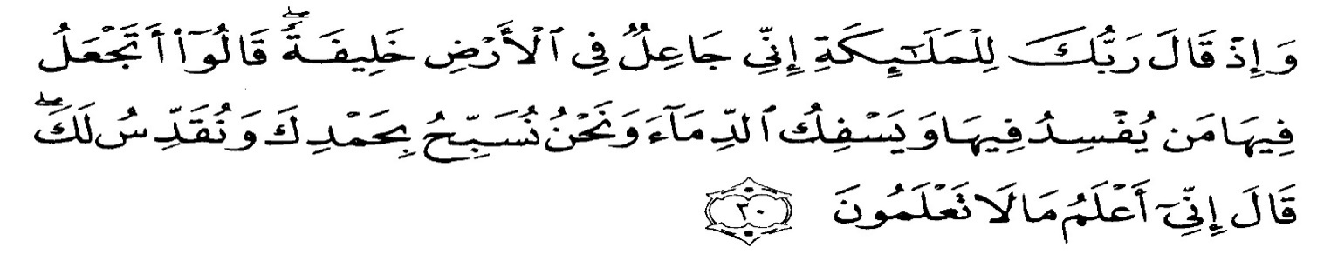
Tujuan Pendidikan Menurut Al-Quran :
1. Di antara manusia ada orang mukmin yang menjual dirinya dan mengorbankannya untuk menjalankan ketaatan kepada Rabbnya, berjuang di jalan-Nya dan mencari rida-Nya. Dan Allah itu Mahaluas kasih sayang-Nya kepada hamba-hamba-Nya dan Maha Penyayang kepada mereka. QS. Al-Baqarah : 207
2. Wahai orang-orang yang beriman! Bertakwalah kepada Allah sebenar-benar takwa kepada-Nya dan janganlah kamu mati kecuali dalam keadaan Muslim. QS. Ali Imran: 102
3. Dan Aku tidak menciptakan jin dan manusia melainkan supaya mereka mengabdi kepada-Ku. surat Az Zariyat ayat 56
4. Dan (ingatlah) ketika Tuhanmu berfirman kepada para malaikat, “Aku hendak menjadikan khalifah di bumi.” Mereka berkata, “Apakah Engkau hendak menjadikan orang yang merusak dan menumpahkan darah di sana, sedangkan kami bertasbih memuji-Mu dan menyucikan nama-Mu?” Dia berfirman, “Sungguh, Aku mengetahui apa yang tidak kamu ketahui. QS. Al Baqaroh :30

Slide 19
RPS (Rencana Pembelajaran Semester)
Pokok-pokok Pembahasan :
Pertemuan 1 : Tujuan, Ruang lingkup Pendidikan Agama Islam
Pertemuan 2 : Konsep Ketuhanan dalam Islam
Pertemuan 3 : Alam Sesesta, Manusia dan Agama
Pertemuan 4 : Hakikat Jiwa Manusia dan Agama
Pertemuan 5 : Sumber-sumber Ajaran Islam (Al-Quran)
Pertemuan 6 : Sumber-sumber Ajaran Islam (Al-Hadits)
Pertemuan 7 : Sumber-sumber Ajaran Islam (Ijtihad)
Pertemuan 8 : UTS (Ujian Tengah Semester)
Pertemuan 9 : Unsur-unsur Ajaran Islam (Aqidah)
Pertemuan 10 : Unsur-unsur Ajaran Islam (Syariah)
Pertemuan 11 : Unsur-unsur Ajaran Islam (syariah/Ibadah)
Pertemuan 12 : Unsur-unsur Ajaran Islam (Syariah/Muamalah)
Pertemuan 13 : Taqwa
Pertemuan 14 : Islam dan Ilmu Pengetahuan
Pertemuan 15 : Kerukunan Umat Beragama
Pertemuan 16 : UAS (Ujian Akhir Semester)

Slide 20

PENILAIAN
Bobot Penilaian :
Tugas & Quizz 30%
UTS 30%
UAS 40%
Penilaian dalam Huruf & Bobot Nilai :
80,00 – 100 A 4
68,00 - 79,99 B 3
56,00 – 67,99 C 2
45,00 – 55,99 D 1
0 - 44,99 E 0
Aspek Penilaian Presentasi :
PENYAJIAN (Persiapan, Urutan Materi, Penggunaan alat bantu media) = 35
NASKAH PRESENTASI (Kesesuaian materi/Makalah, Komposisi Slide) = 20
PEMAPARAN (Penggunaan Bahasa, Kejelasan isi Presentasi) = 30
SIKAP (Penyampaian Materi, dan penampilan) = 15
====================================================================
Total nilai = 100

Slide 21
Tugas Kelompok : Membuat Makalah dan dipresentasikan sesuai materinnya, 1 (satu) kelompok maks. 5 mahasiswa
Kelompok 1 : Alam Sesesta, Manusia dan Agama (sub materi : Pengertian Alam Semesta, Proses penciptaannya, Tujuan Penciptaan Alam semesta, Kehancuran Alam Semesta, Hubungan Manusia dengan Alam semesta).
Kelompok 2 : Alam Sesesta, Manusia dan Agama (sub materi : Pengertian Manusia, Proses penciptaan dan asal usul manusia).
Kelompok 3 : Alam Sesesta, Manusia dan Agama (sub materi : Pengertian Agama, Macam-macam Agama, Fungsi Agama, Agama Sumber Kebenaran).
Kelompok 4 : Hakikat Jiwa Manusia dan Agama(Sub materi : Hakikat Jiwa Manusia, Tujuan Hidup Manusia, Tugas Pokok Manusia, Pertanggung jawaban Manusia)
Kelompok 5 : Sumber-sumber Ajaran Islam (Al-Quran) Sub materi : Pengertian dan nama-nama lain Al-Quran, Fungsi Al-Quran, Isi Kandungan Al-Quran, Mu’jizat Al-Quran)
Kelompok 6 : Sumber-sumber Ajaran Islam (Al-Hadits) Sub Materi : Pengertian Hadits, Jenis dan Fungsi Hadits, Macam-macam Hadits, Hubungan Hadits dengan Al-Quran, Sejarah Hadits)
Kelompok 7 : Sumber-sumber Ajaran Islam (Ijtihad) sub materi : Pengertian Ijtihad, Syarat menjadi Mujtahid, Tujuan dan Fungsi Ijtihad, contoh hasil ijtihad).

Slide 22
KEPUSTAKAAN
Direktorat Pembinaan Perguruan Tinggi Agama Islam, Dirjen Pembinaan kelembagaan Agama Islam Departemen Agama RI, Buku Teks Pendidikan Agama Islam pada Perguruan Tinggi Umum, Edisi Pertama, PT. Bulan Bintang Jakarta 2000
Drs. KH. Muslim dkk, Moral dan Kognisi Islam, edisi revisi, CV. Alfabeta Bandung 2000
Ringkasan Modul Kuliah PAI

Slide 23

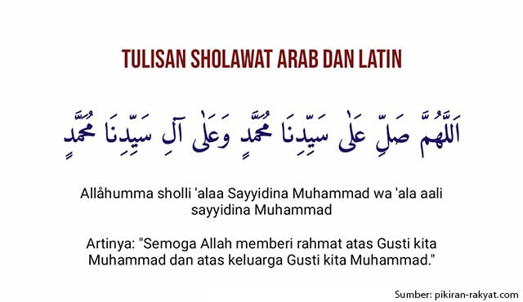
Selesai
&
Terimakasih
Oleh : Mustofa, S.S.I, M.I.Kom.

